Slide 1
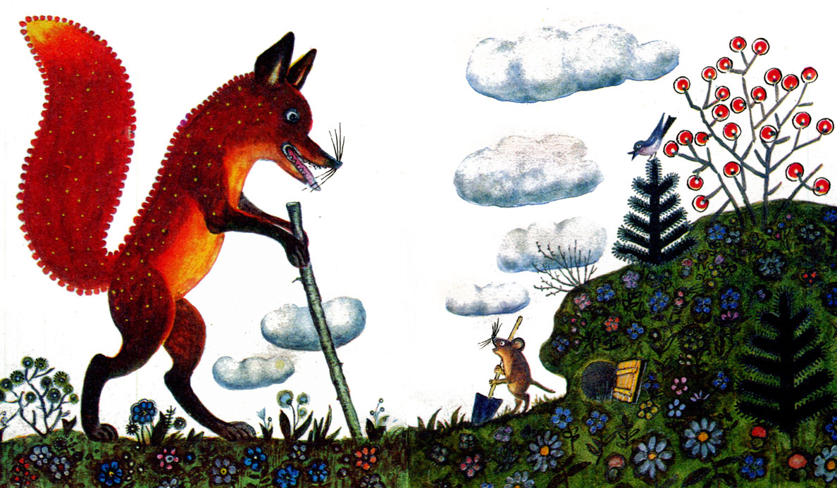
Занятие по развитию речи в группе раннего возраста .
Тема : Чтение сказки «Лис и мышонок.»
Составила: Воспитатель Рамазанова Эльвира
Рамилевна

Slide 2
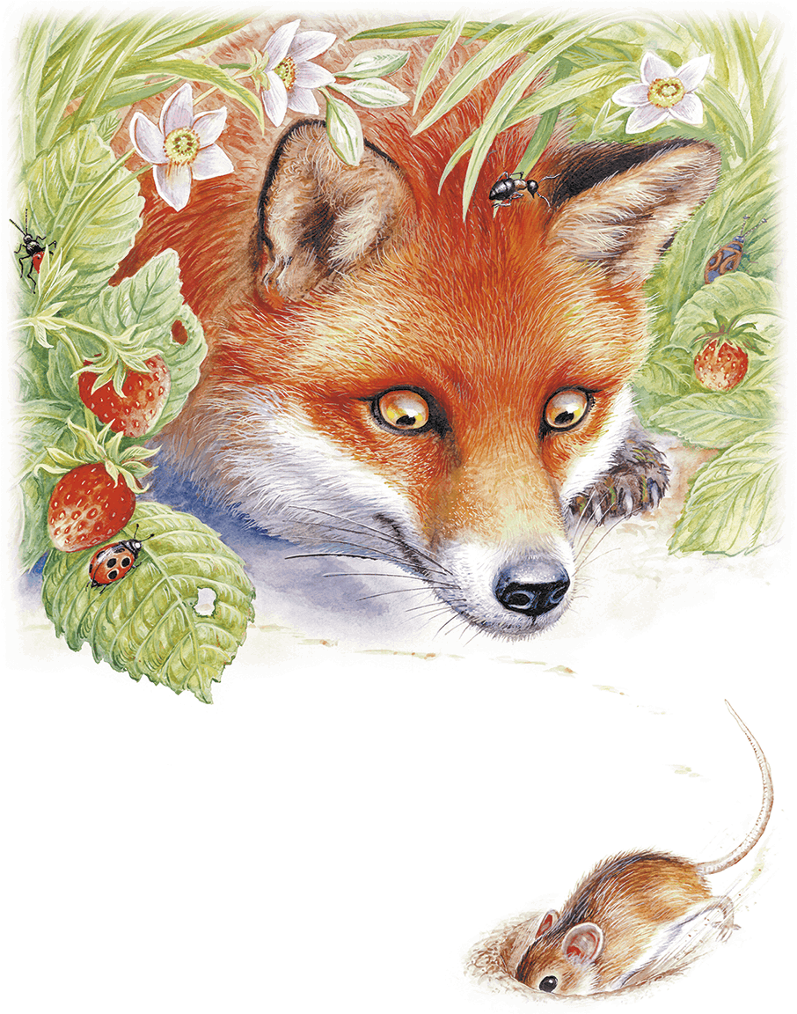
Цель: познакомить с содержанием сказки В. Бианки «Лис и Мышонок»

Slide 3
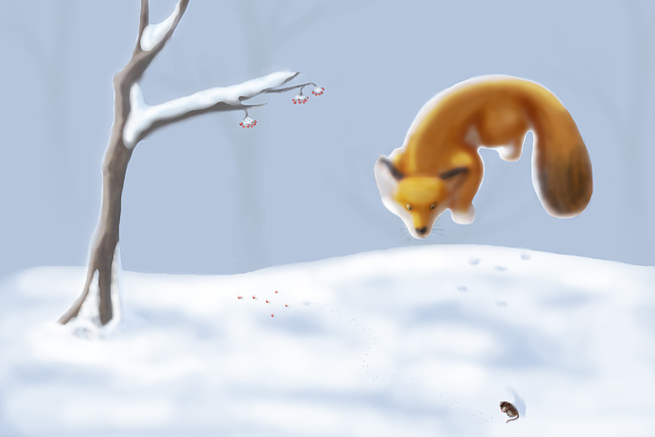
Задачи:
Образовательные. Формировать умение внимательно слушать художественное произведение без наглядного сопровождения, отвечать на вопросы по содержанию. Расширять активный словарь ребенка.
Развивающие. Развивать зрительную память, зрительное внимание, умение рассматривать.
Воспитательные. Воспитывать интерес к художественной литературе, желание сопереживать герою рассказа, разделять его чувства.

Slide 4


Slide 5
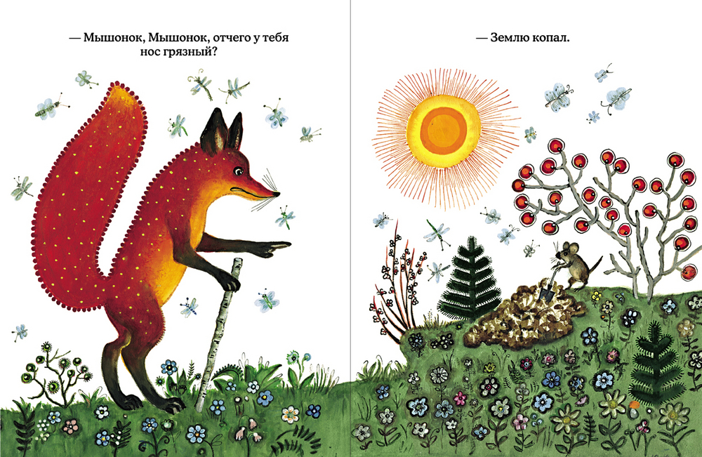

Slide 6
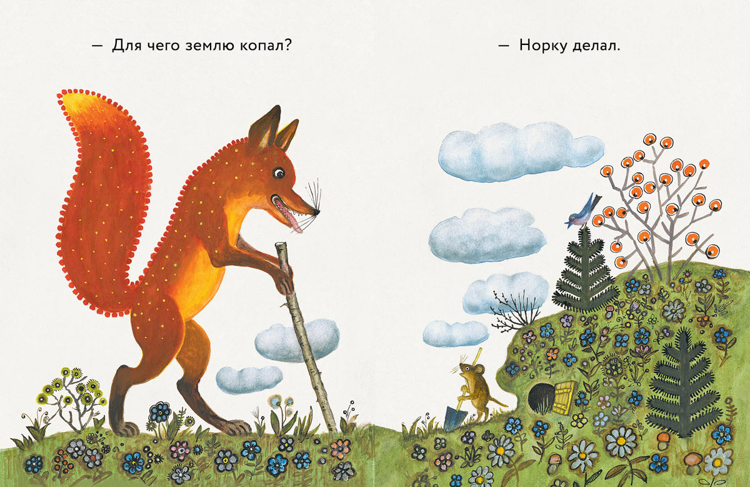

Slide 7
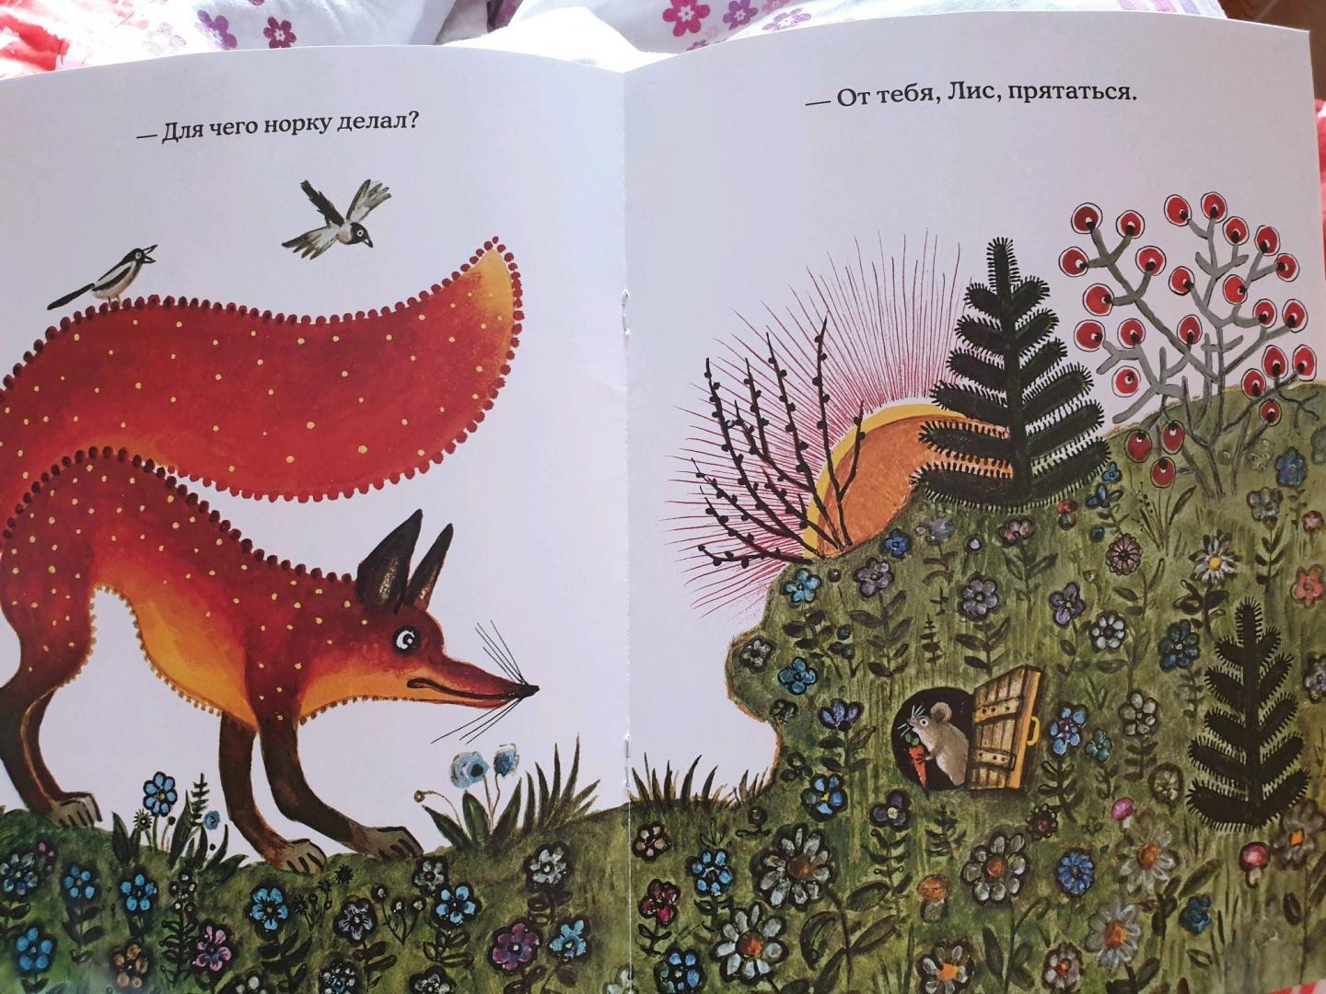

Slide 8
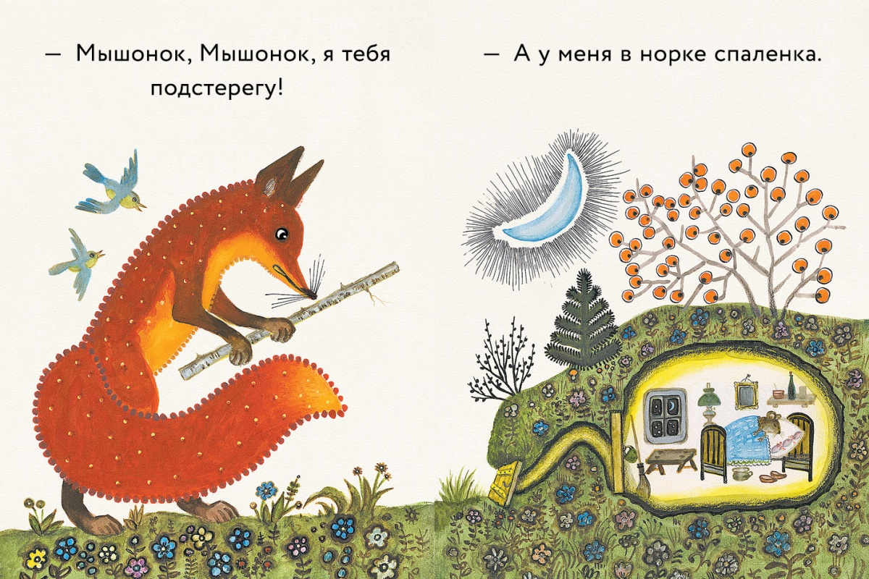

Slide 9
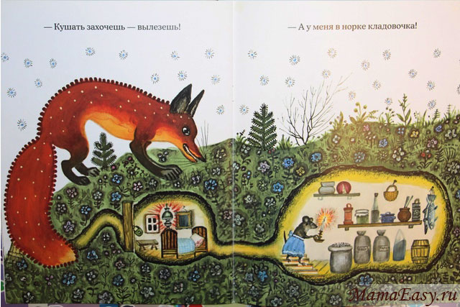

Slide 10
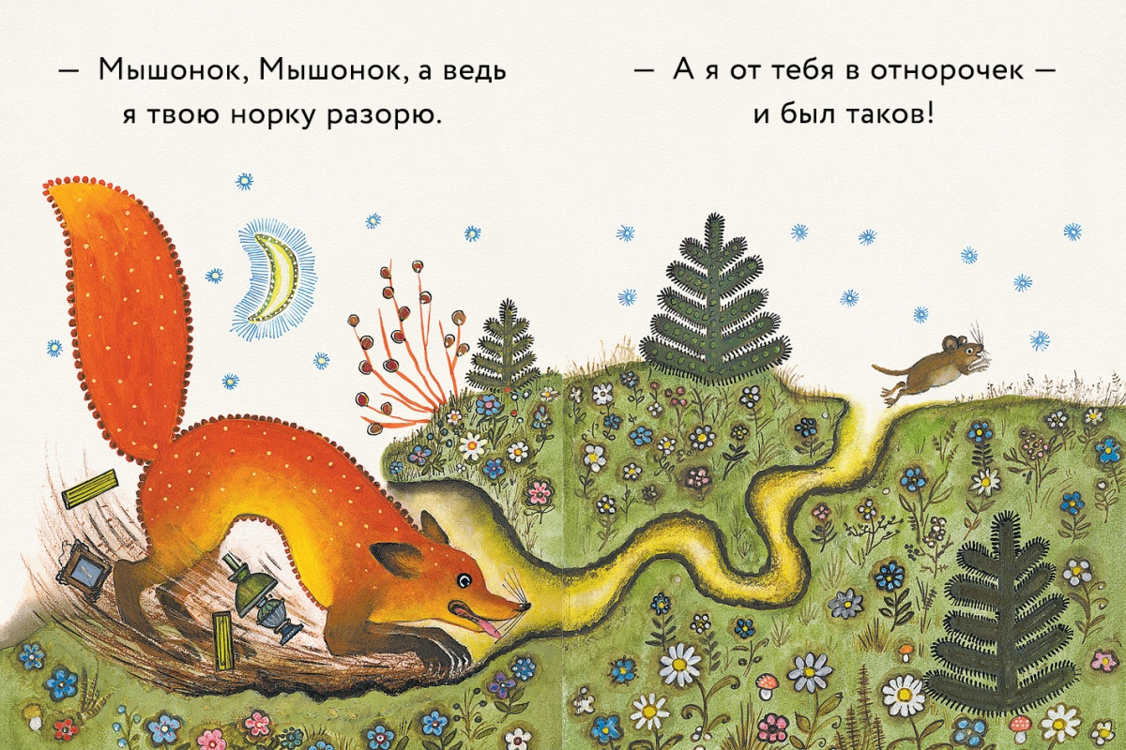

Slide 11
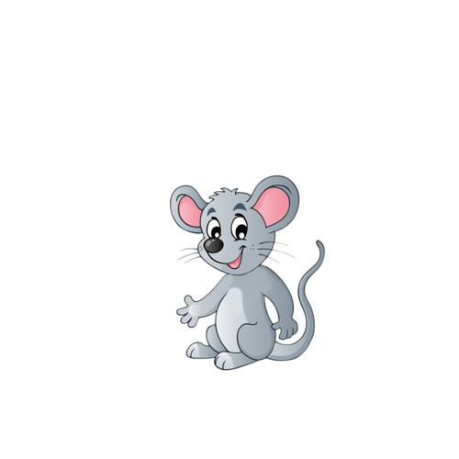
Беседа с детьми «Какая лиса?»
От кого же прячется в свою норку мышонок?
А какая у лисы шубка?
Какая у лисы мордочка?
Кого хочет съесть Лиса?

Slide 12
Что было у мышонка испачкано в земле?
Почему Мышонок испачкался?
Зачем мышонку нужна норка?
Что в норке у мышки было?

Slide 13
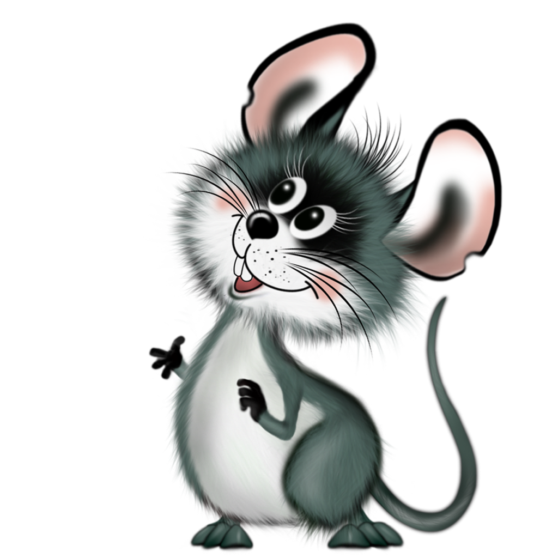
Пальчиковая гимнастика
Целый день тук да тук
Раздается звонкий стук
Молоточки стучат,
Строим домик для мышат
Вот с такою крышей,
Вот с такими стенами,
Вот с таким окошком,
И вот с такой дверью

Slide 14
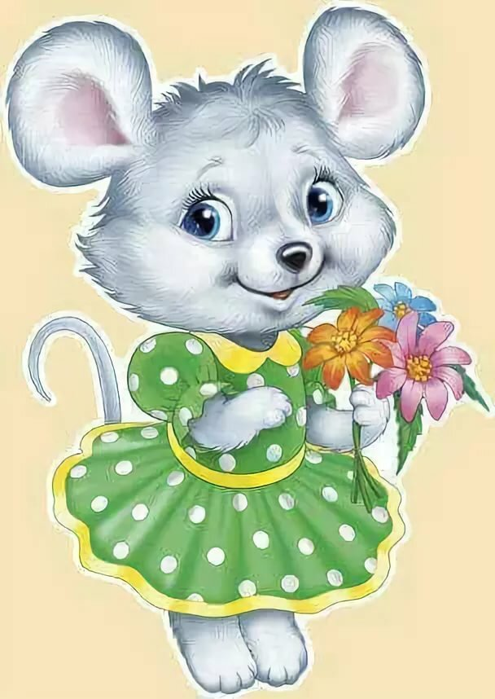
Спасибо за внимание!

